Slide 1
WORLD KARATE FEDERATION НОВЫЕ ПРАВИЛА КУМИТЭ 2012 ОБЗОР ДЛЯ РЕФЕРИ И СУДЕЙ Добро пожаловать!
Утверждены на Чемпионате мира в Малайзии
Вступают в силу с 1 января 2012
© Javier Escalante

Slide 2
WORLD KARATE FEDERATION НОВЫЕ ПРАВИЛА КУМИТЭ 2012
Каковы цели?
Чего мы хотим достичь?
Более мощного Каратэ!
Более серьезного отношения спортсменов!
Свести до минимума победы по наказаниям!
Сделать соревнования понятными!

Slide 3
ОСНОВЫ НОВЫХ ПРАВИЛ
Новая Судейская бригада и право голоса для Рефери
Каратэги и пояс
Количество флажков, необходимых для оценки, предупреждения и наказания
Отмена САЙ ШИАЙ & Новое определение ДЗЕГАЙ
Предупреждения и наказания
Отмена баллов за наказания
Предупреждение за первый случай Категории 2
Новое запрещенное поведение по 2-й Категории
Новые названия оценок: 1 балл, 2 балла, 3 балла

Slide 4
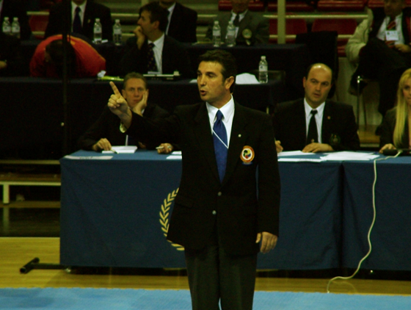
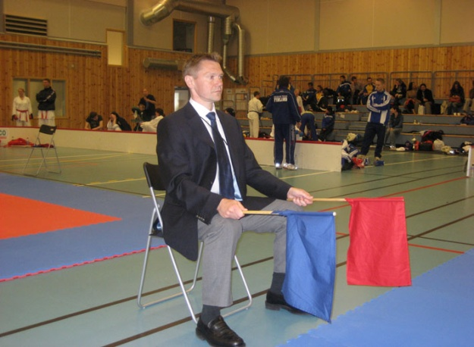
Обзор изменений в Правилах по Кумитэ Рефери и Судьи
Система с 4 Судьями (4 Судьи плюс 1 Рефери) принята
Каждый Судья сидит на углу татами в зоне безопасности

Slide 5
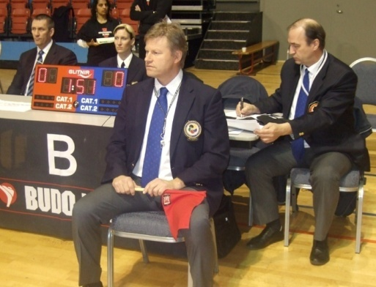
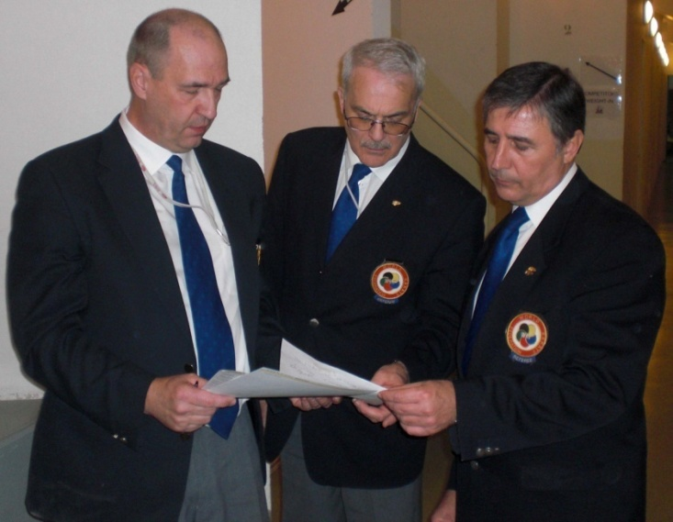
Обзор изменений в Правилах по Кумитэ
КАНСА (Арбитр): Контролер Поединка
Старший Судья Площадки: Татами Менеджер

Slide 6
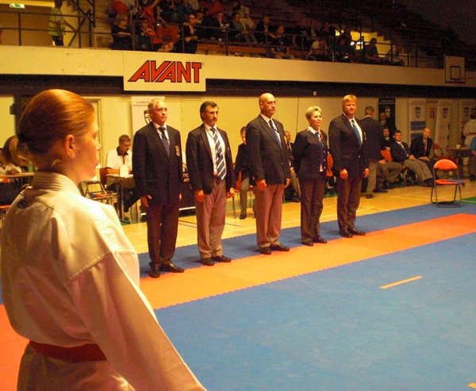
Рефери и Судьи
Контролер Поединка не участвует в построении

Slide 7
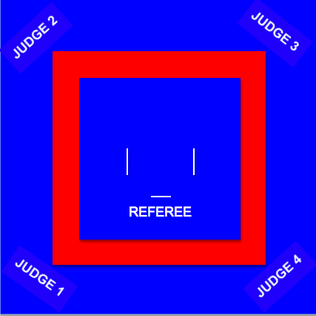
Тренер
Тренер
J1 J2 R J3 J4
MS
(MS)
Officials’ Table
SK

Slide 8
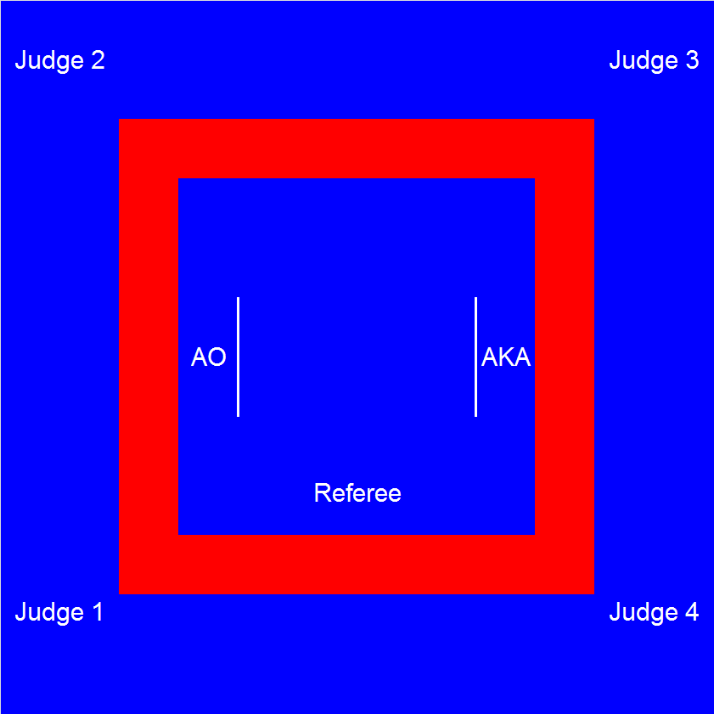
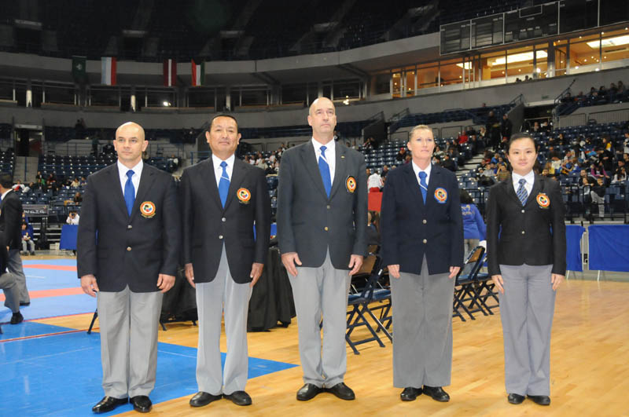
Рефери и Судьи
В командных матчах производится ротация Судей, если позволяют лицензии
(Контролер Поединка не участвует в ротации)

Slide 9
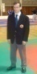
Рефери и Судьи
Рефери может двигаться по всему татами, включая зоны безопасности
Не стойте перед Судьями или Контролером Поединка!

Slide 10
Почему четыре Судьи?

Slide 11
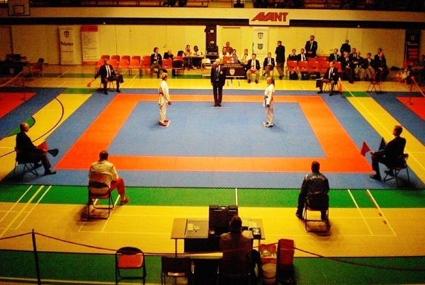
Рефери – Судьи - Тренеры

Slide 12
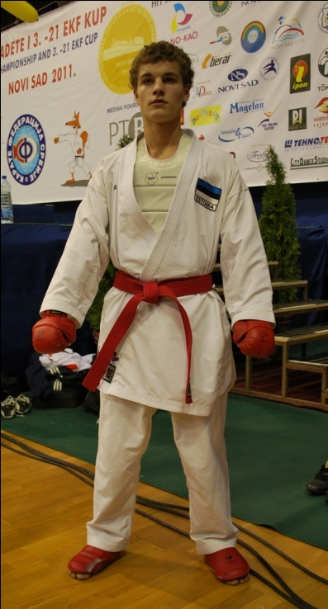
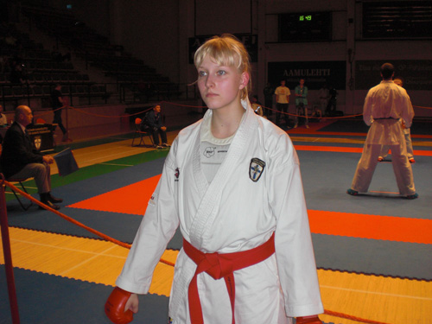
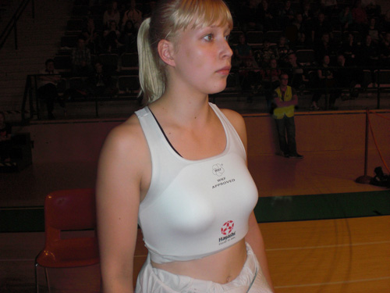
Обзор изменений в Правилах по Кумитэ
Протектор тела для всех спортсменов плюс протектор груди для женщин

Slide 13
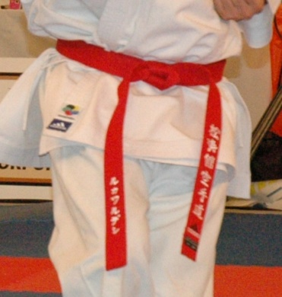
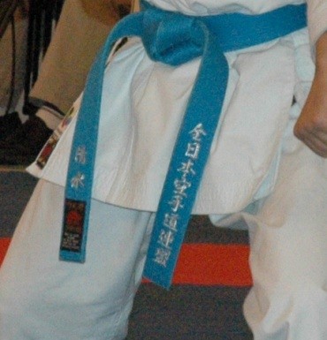
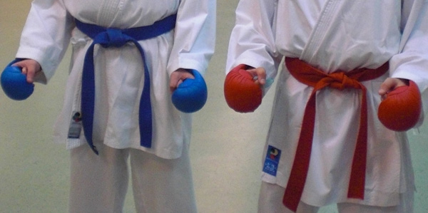
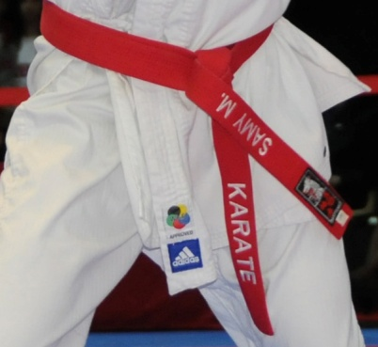
Обзор изменений в Правилах по Кумитэ
Красные и синие пояса должны быть без персональных нашивок и маркировок
Только эмблема производителя!

Slide 14
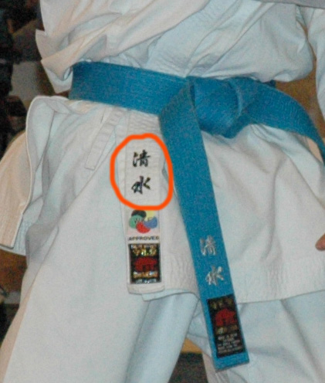
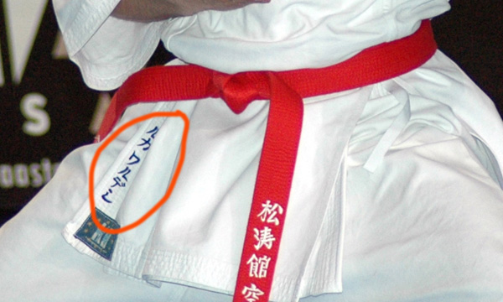
Обзор изменений в Правилах по Кумитэ s
Участники должны быть одеты в белые Каратэги без полос, отделки кантом или персональной вышивки

Slide 15
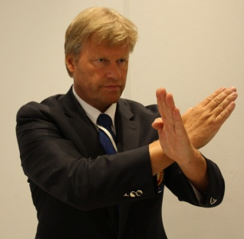
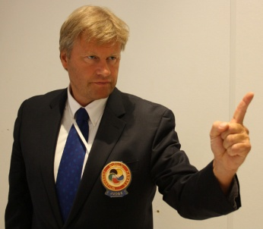
Обзор изменений в Правилах по Кумитэ
ЧУКОКУ – КЕЙКОКУ – ХАНСОКУ ЧУЙ
Кат. 1 Кат. 2
Ca
Это предупреждения!
Баллы сопернику не даются!

Slide 16
Обзор изменений в Правилах по Кумитэ
ХАНСОКУ и СИКАКУ
Это наказания!

Slide 17
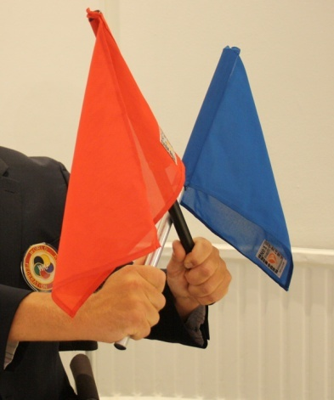
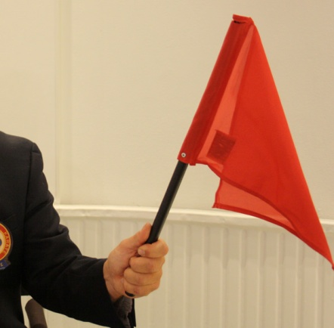
Обзор изменений в Правилах по Кумитэ
Баллы не присуждаются при вынесении предупреждений…
Кат. 1 Кат. 2
С исключением для командных матчей:
8 баллов за победу по наказанию соперника

Slide 18
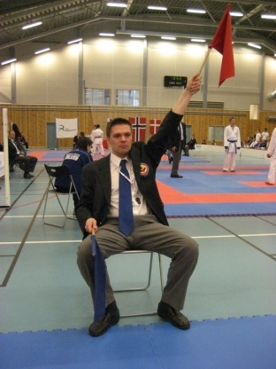
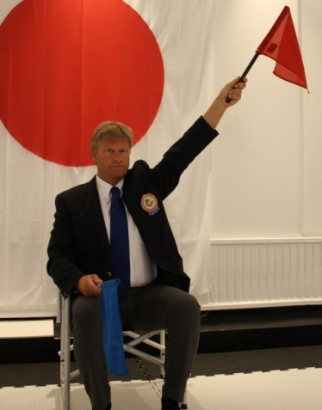
Обзор изменений в Правилах по Кумитэ
Баллы и/или наказания...
Минимум 2 Судьи

Slide 19
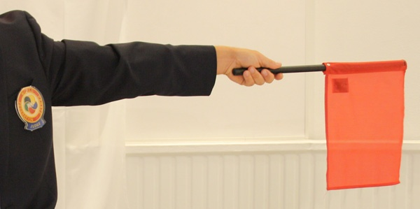

Обзор изменений в Правилах по Кумитэ
Рефери имеет голос только при разрешении ничьей
Если два Судьи показывают мнение противоположное двум другим Судьям

Slide 20
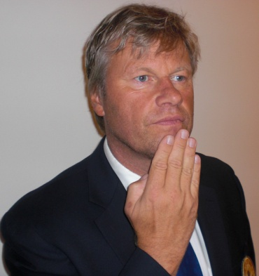
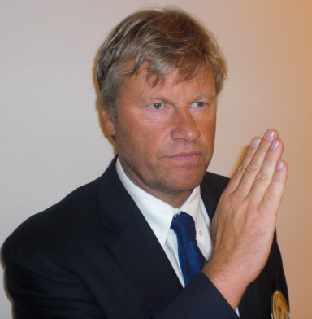
Обзор изменений в Правилах по Кумитэ
Рефери может запрашивать подтверждения
В случаях Мубоби против контакта
В случаях предупреждений
против наказаний

Slide 21
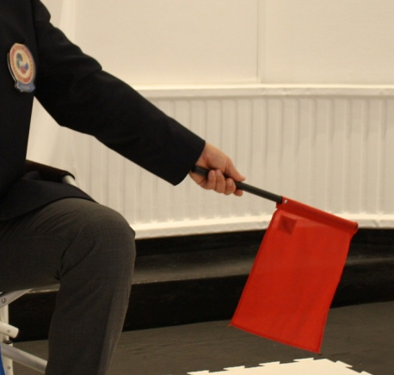
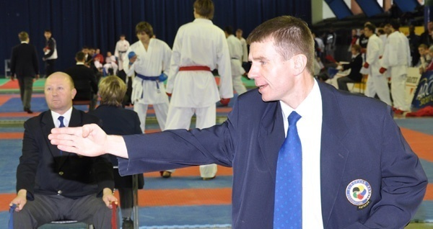
Обзор изменений в Правилах по Кумитэ
Судьи могут показывать оценки и наказания до остановки боя Рефери
Рефери должен остановить бой, если
2 или более Судей показывают
оценку, предупреждение или
наказание одному и тому же
спортсмену

Slide 22
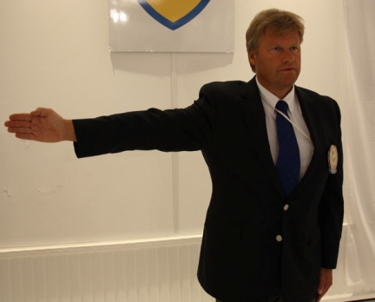
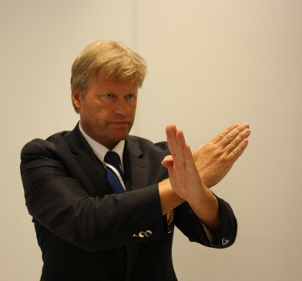
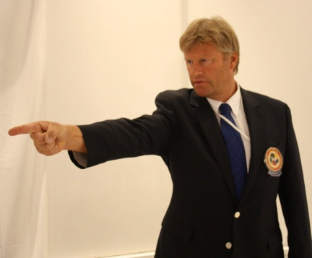
Обзор изменений в Правилах по Кумитэ
Рефери имеет право остановить бой
до того, как Судьи дадут сигналы флажками
но…
Должен всегда ждать, пока Судьи не покажут свое мнение
баллы предупреждения наказания

Slide 23
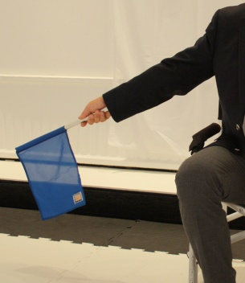

Обзор изменений в Правилах по Кумитэ
В случае, если оба спортсмена получили по два флажка на оценку…
Рефери должен присудить баллы обоим!

Slide 24


Обзор изменений в Правилах по Кумитэ
Если 2 флажка показывают разные оценки одному спортсмену, то должна быть дана меньшая оценка
То же самое применяется для предупреждений и наказаний

Slide 25
Обзор изменений в Правилах по Кумитэes
Если участник выполняет последовательно более одной оцениваемой техники
до ЯМЭ, то ему должна быть присуждена большая оценка, независимо от того, в какой последовательности выполнялась техника
Пример...
Если удар ногой следует за успешным ударом рукой,
то должны быть присуждены баллы за удар ногой независимо от того, что удар рукой был нанесен первым

Slide 26

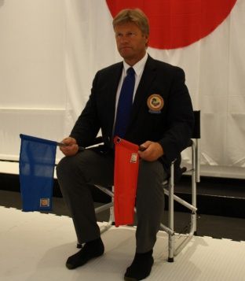


Обзор изменений в Правилах по Кумитэs
Однако, при наличии большинства среди Судей для одного уровня оценки, предупреждения или наказания, то большинство будет иметь преимущество

Slide 27
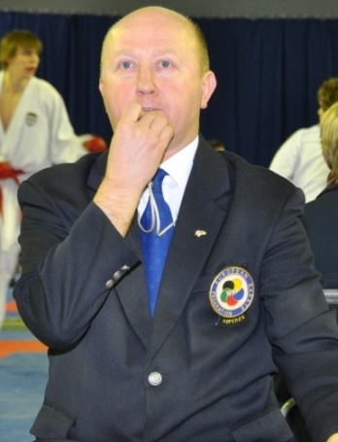
Обзор изменений в Правилах по Кумитэ
САЙ ШИАЙ отменен во всех поединках!
Если баллов нет или баллы равны, то решение о результате боя принимается по ХАНТЕЙ
В командных матчах, если после окончания дополнительного боя баллов нет или они равны, то решение принимается по ХАНТЕЙ

Slide 28
Обзор изменений в Правилах по Кумитэ
Судьи
когда дают баллы
Держат флажки, пока Рефери не заметит оценку, до тех пор пока…

Slide 29
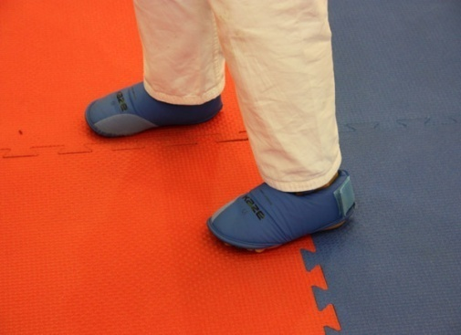
Обзор изменений в Правилах по Кумит
Новое определение ДЗЕГАЙ
Выход за площадку,
не вызванный соперником!

Slide 30
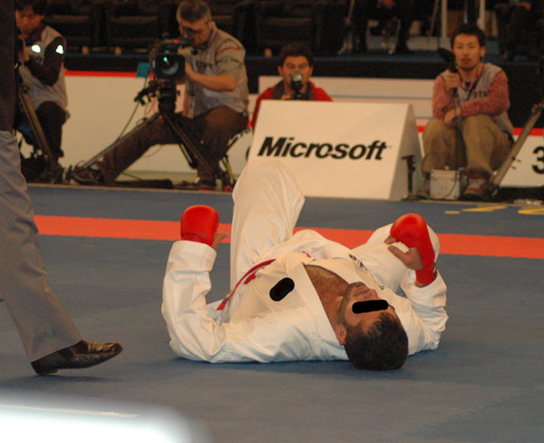

Обзор изменений в Правилах по Кумитэ
Минимум за преувеличение последствий травмы…
Хансоку Чуй
(Кат. 2)
(Cat. 2)

Slide 31
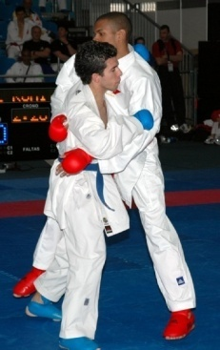
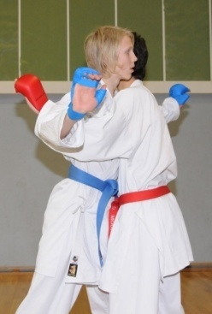

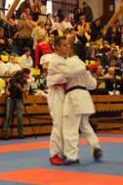
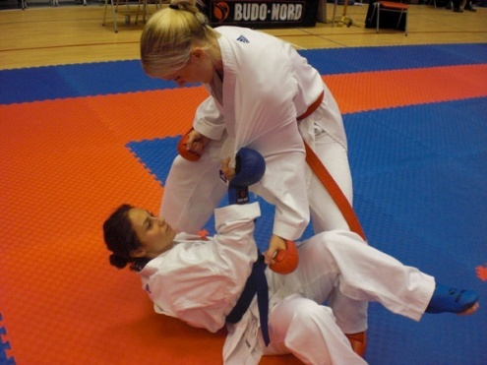
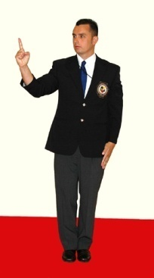
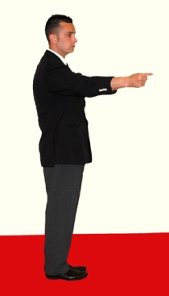
Обзор изменений в Правилах по Кумитэ
Минимум за убегание – уклонение от боя – затяжку времени во время Атоши Бараку…
Хансоку Чуй (Кат. 2)

Slide 32
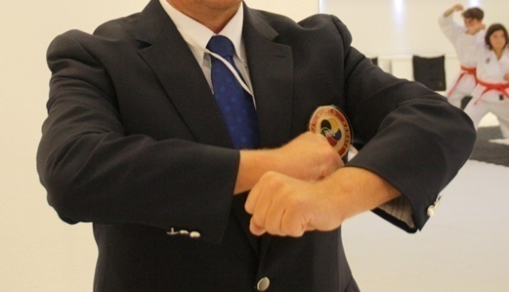
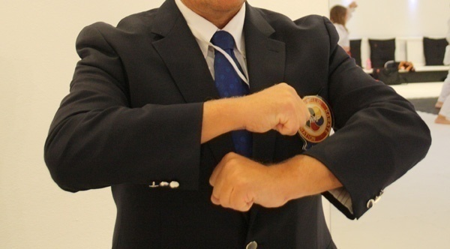
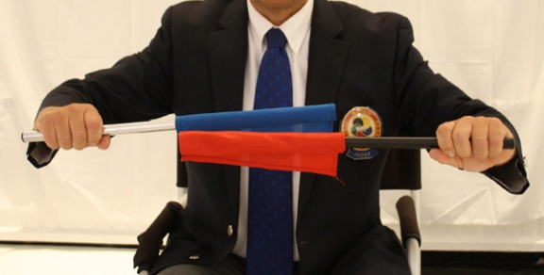
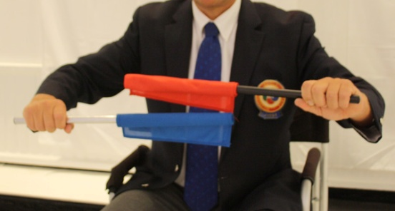
Обзор изменений в Правилах по Кумитэ
Новое запрещенное поведение 2-й Категории: Пассивность!
Сигнал Рефери – вращение кулаков перед грудью
Сигнал флажком – указание друг на друга внутрь и вращение

Slide 33

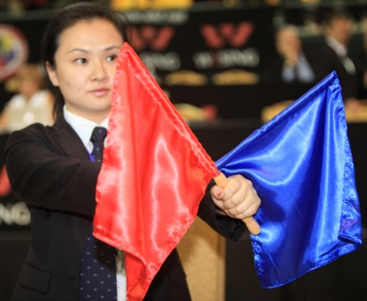
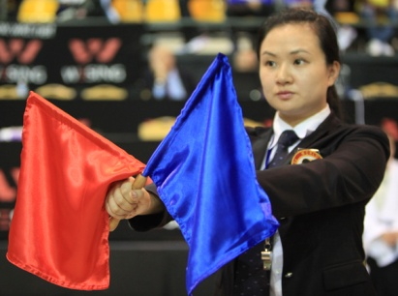
Сигналы судей для категории 1 сначала вращение флажка (красного или синего) затем скрещивание флажков красный впереди для AKA синий впереди для ао
Обзор изменений в Правилах по Кумитэ

Slide 34


Обзор изменений в Правилах по Кумитэ
Общим правилом является освидетельствование травмированного спортсмена за татами
Если только травма не требует медицинской помощи
на татами

Slide 35









Обзор изменений в Правилах по Кумитэ БАЛЛЫ
ЮКО (1 балл)
ВАЗА-АРИ (2 балла)
ИППОН (3 балла)

Slide 36
Определение победителя
ИНДИВИДУАЛЬНЫЙ БОЙ
КОМАНДНЫЙ МАТЧ
Большинство побед
Равное кол-во побед
Больше баллов
Баллы равны:
Новый бой
Если баллы равны или баллов нет
Победа по баллам
Если баллы равны или баллов нет
ХАНТЕЙ
Рефери и Судьи вместе

Slide 37

Спасибо за внимание!
Да, чуть не забыл….

Slide 38
Это тоже наказание 2-й Категории:

Slide 39
Большое спасибо!
и
УДАЧИ!
© Javier Escalante

